Slide 1




A Cierta Edad

Slide 2
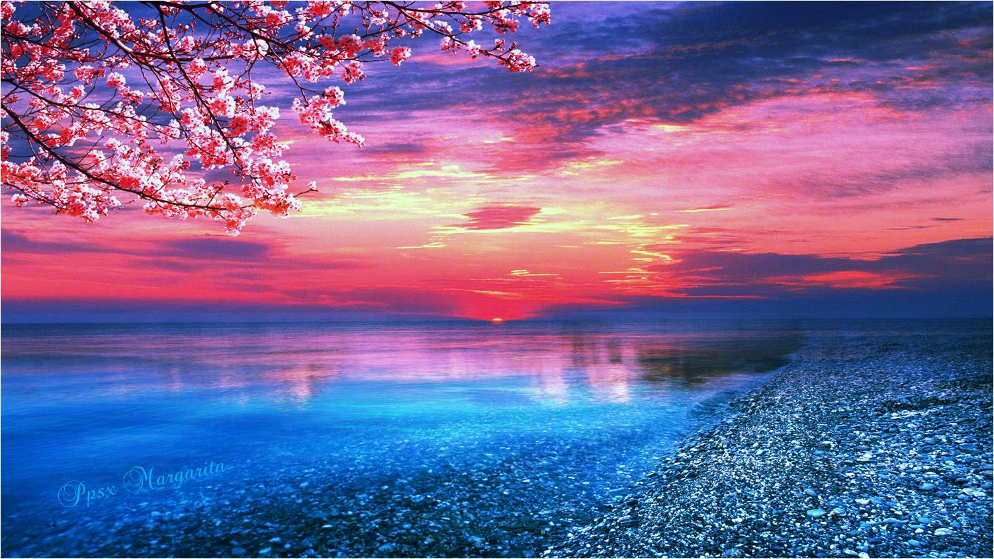

Slide 3
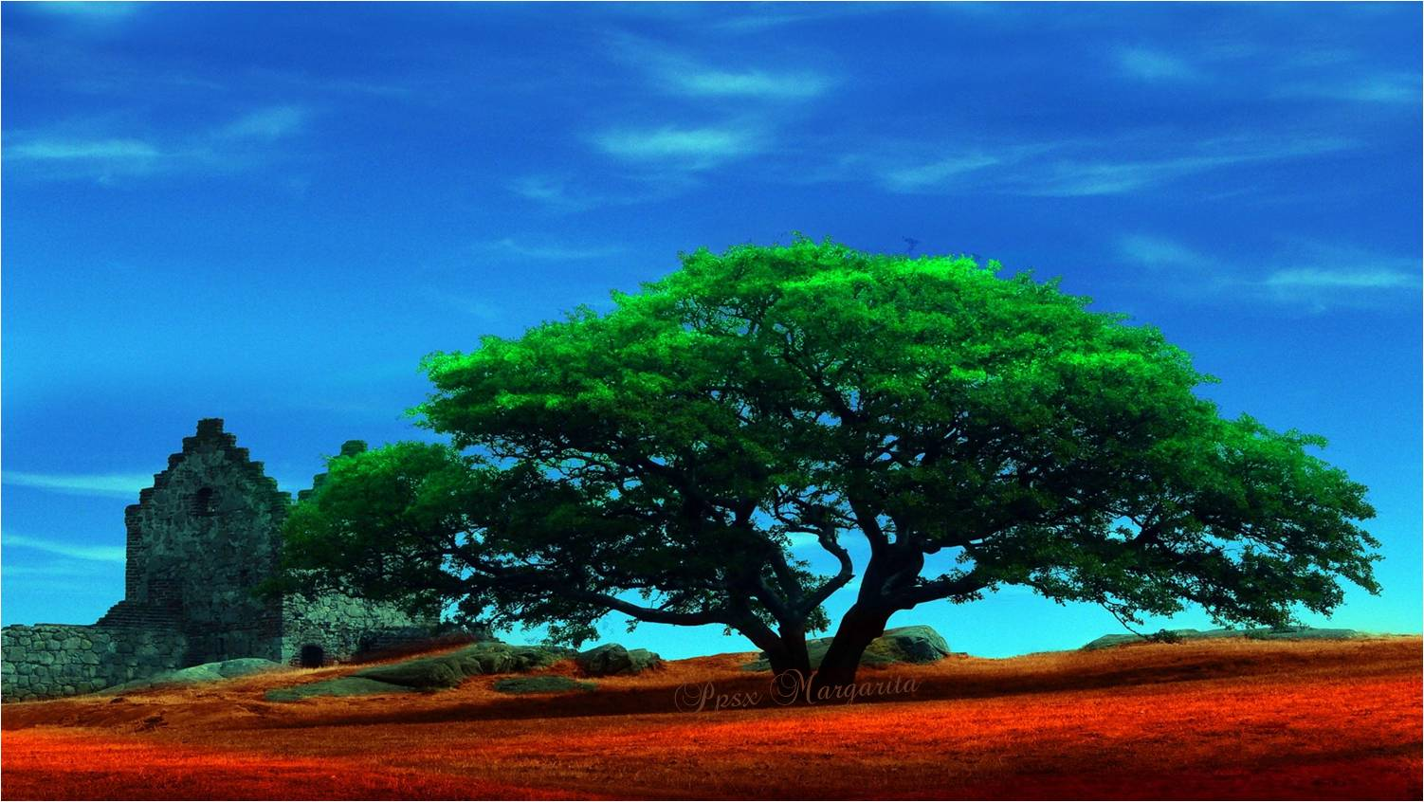
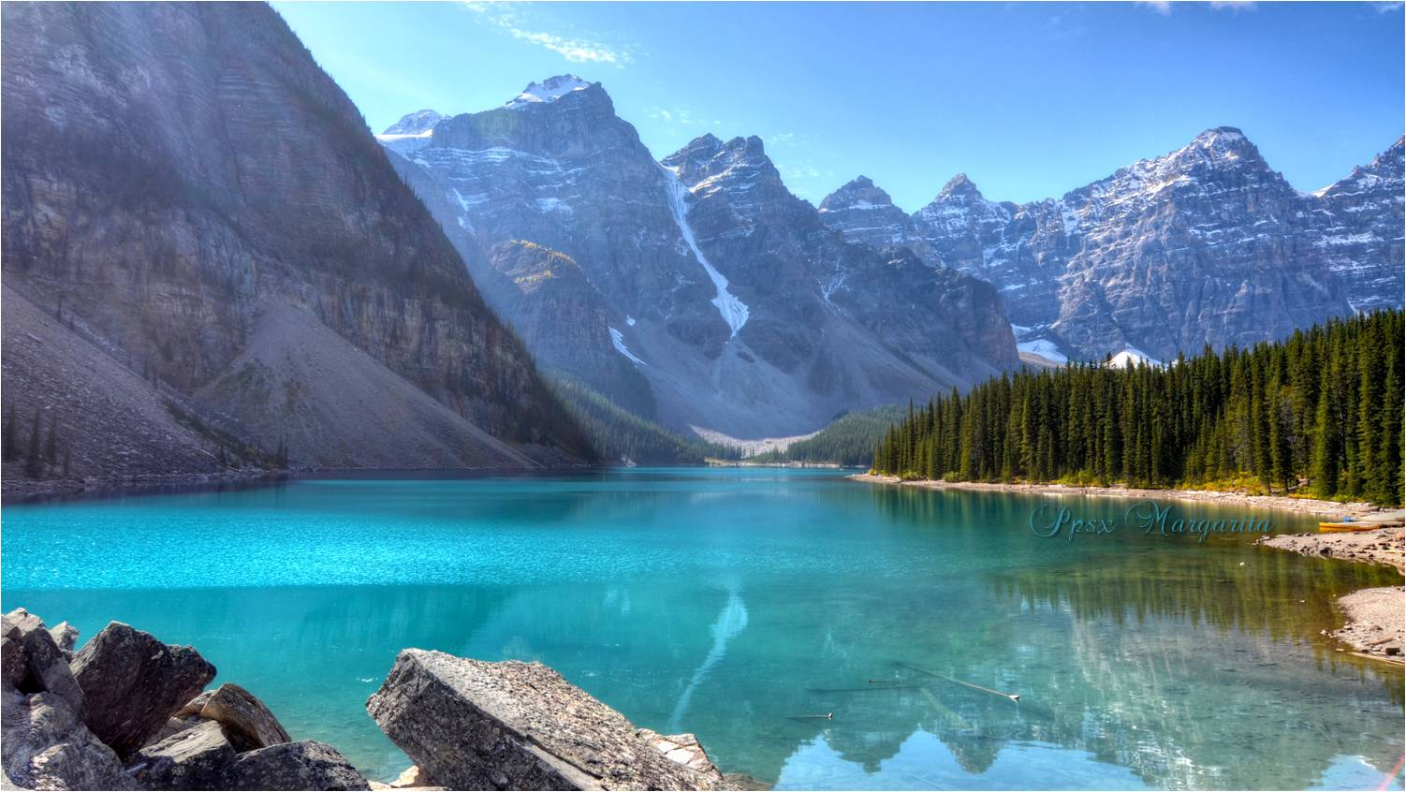
¿Será que uno a cierta edad
se vuelve mas selectivo para todo?
¿O ya mas cansado y con todo lo vivido elige lo que le queda mas cómodo y lo que le da mas paz?

Slide 4
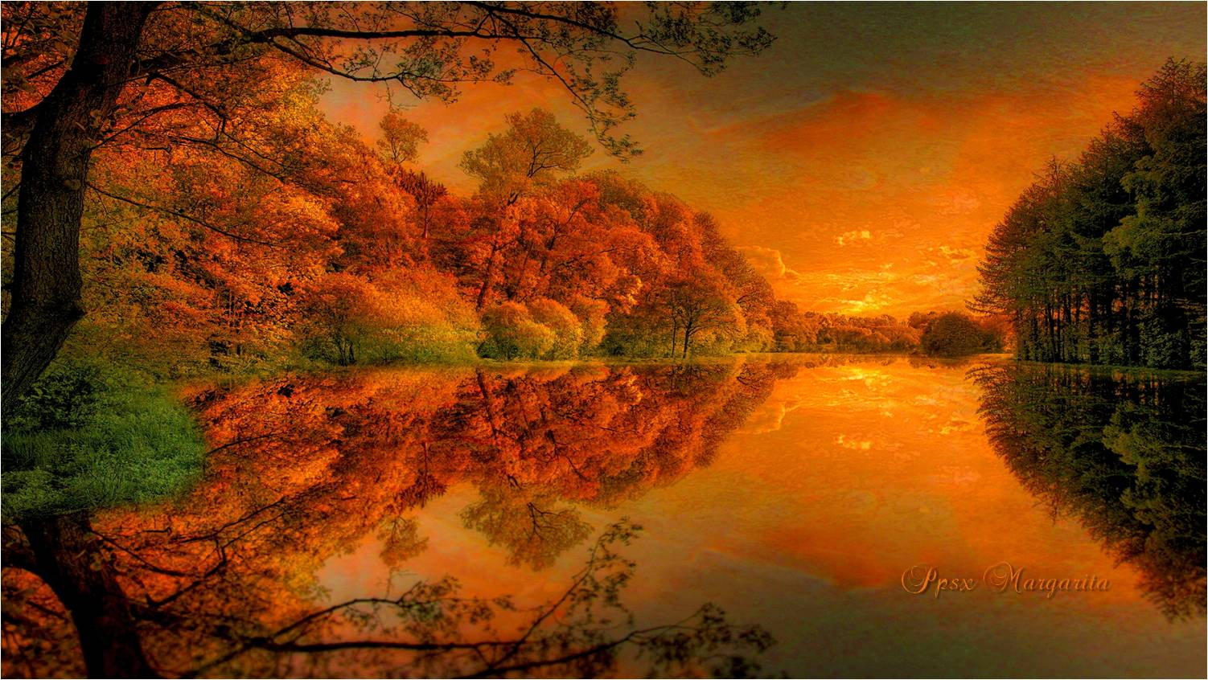

Slide 5
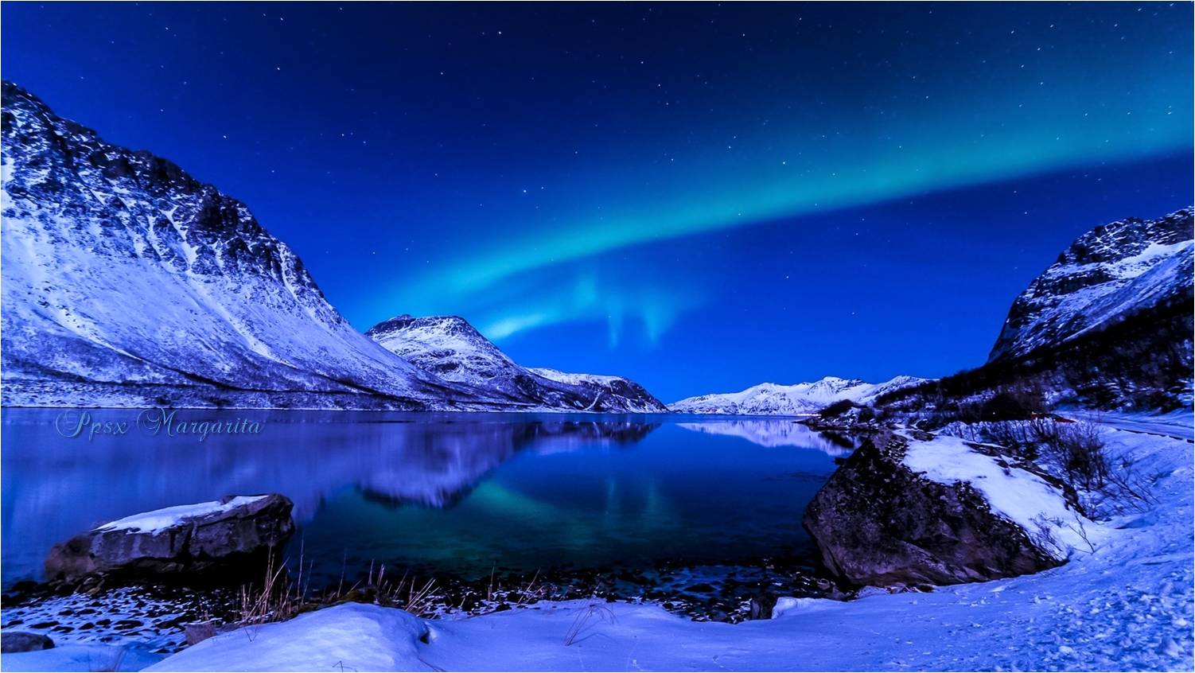
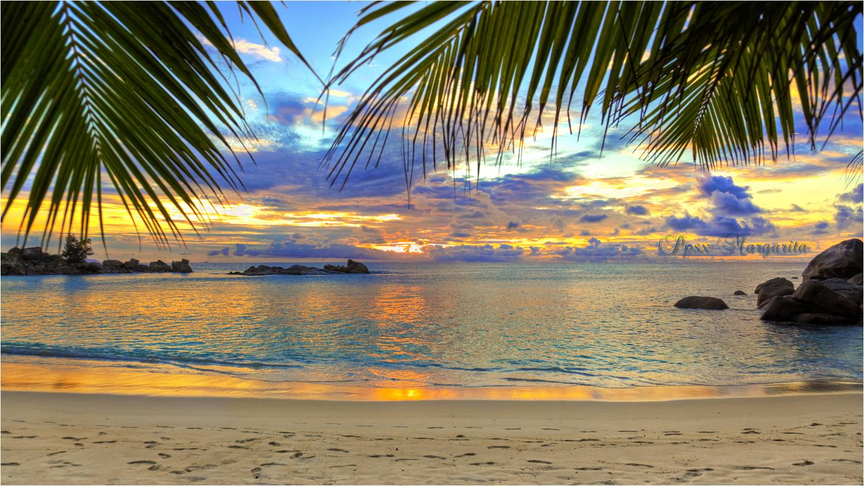
Nos quedamos con los que nos hacen bien y los más buenos
¿Sera que a una cierta edad los amigos son tal vez menos pero más sinceros?

Slide 6
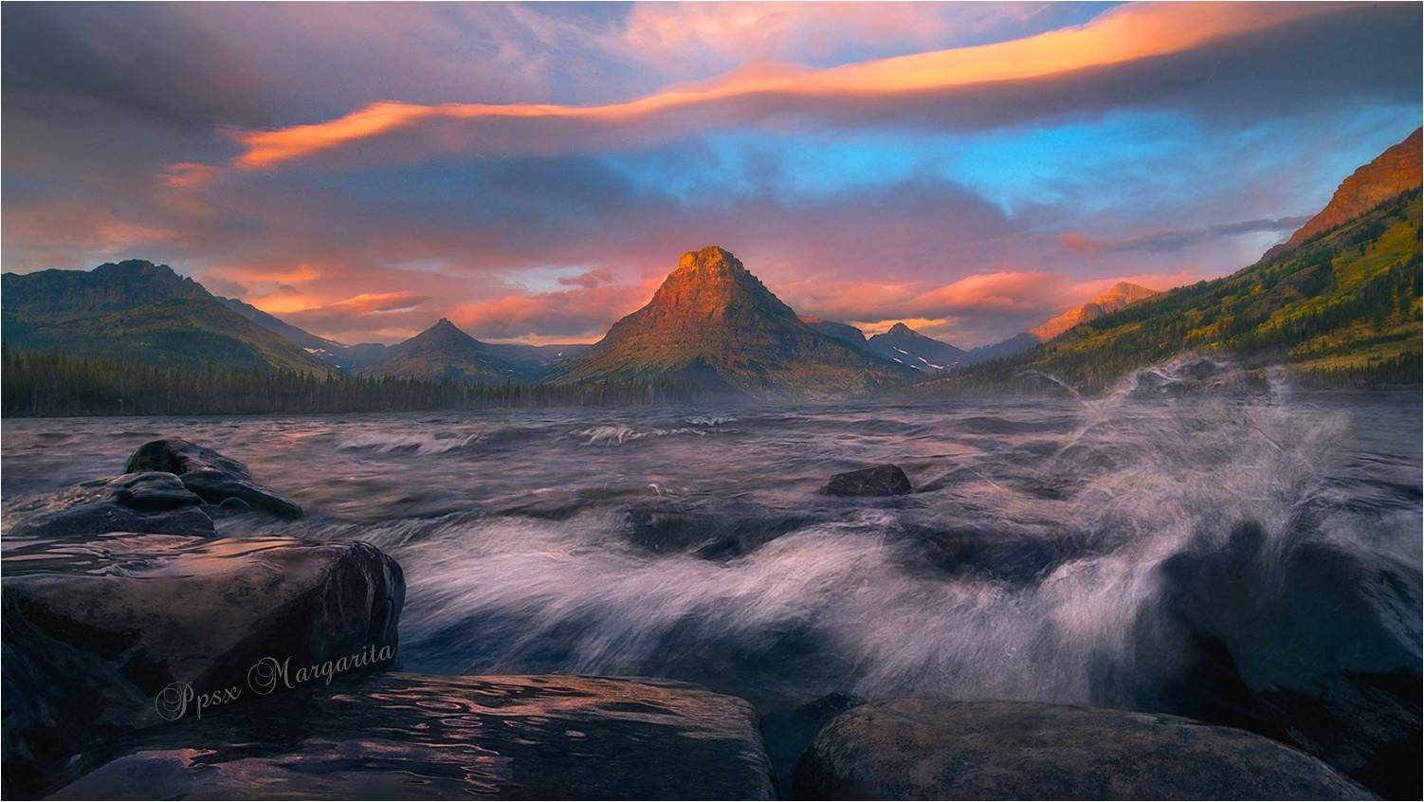
Los que nos ayudan a crecer y se dejan ayudar al mismo tiempo

Slide 7
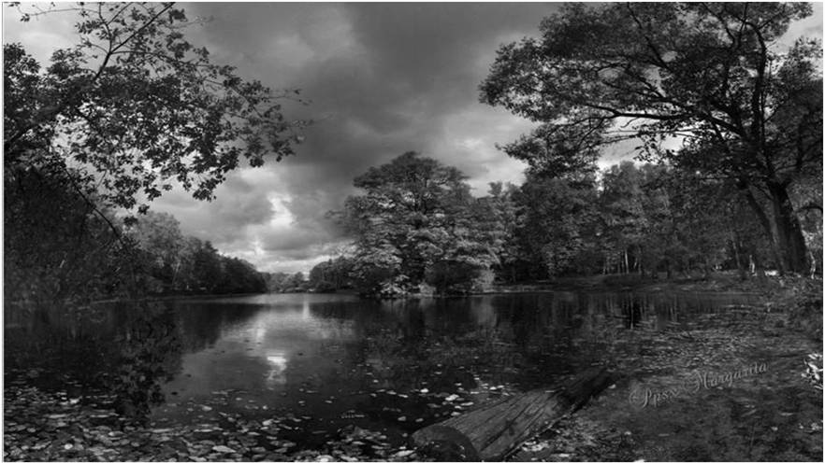
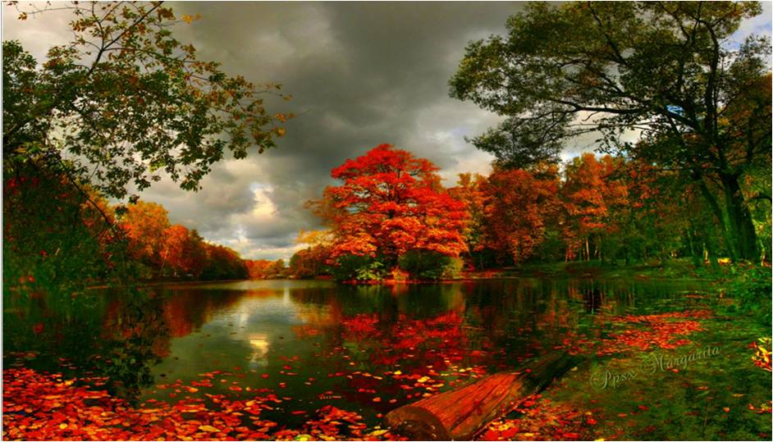

Slide 8
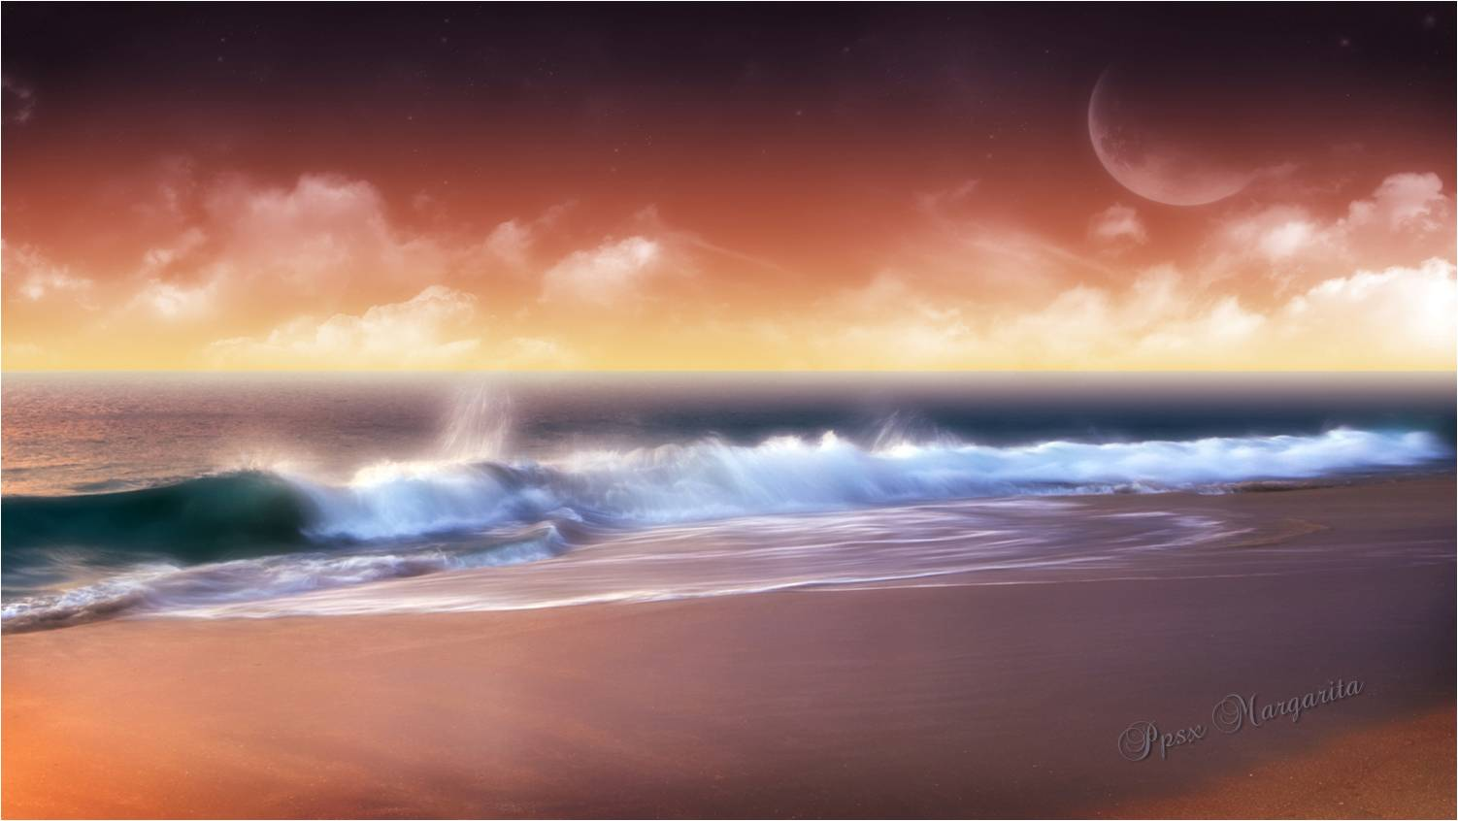
¿Será que los años nos ponen en el camino compañeros de vida que nos enseñan tanto y por ello se forman vínculos fuertes y verdaderos?.

Slide 9
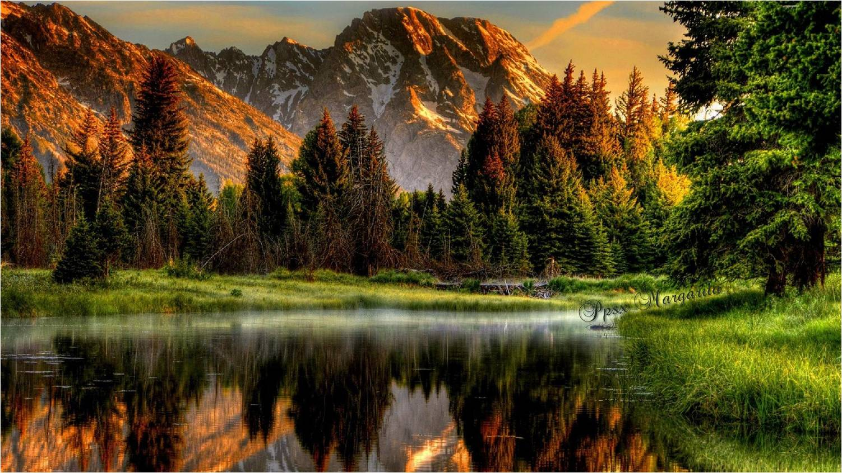

Slide 10
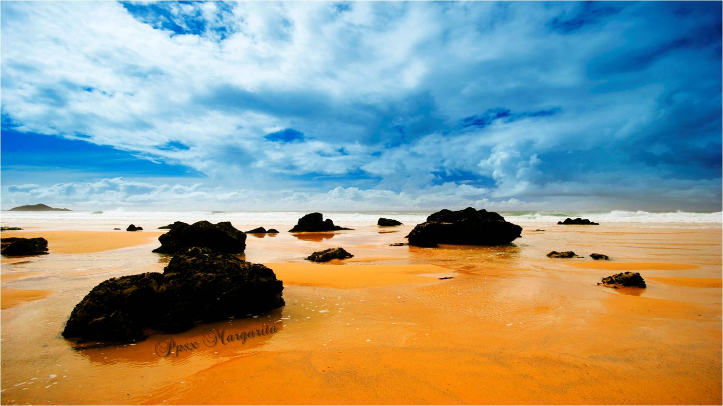
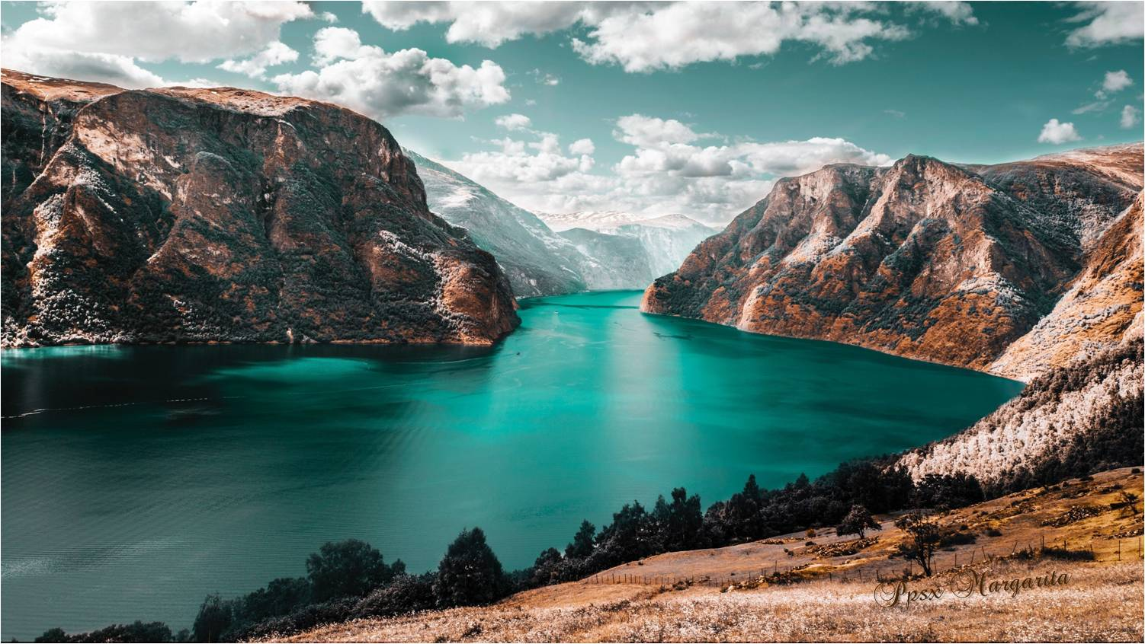
¿Será que a cierta edad se empieza a respirar más calma y al que agrede lo corremos?,
¿Al que miente con maldad lo ignoramos,

Slide 11
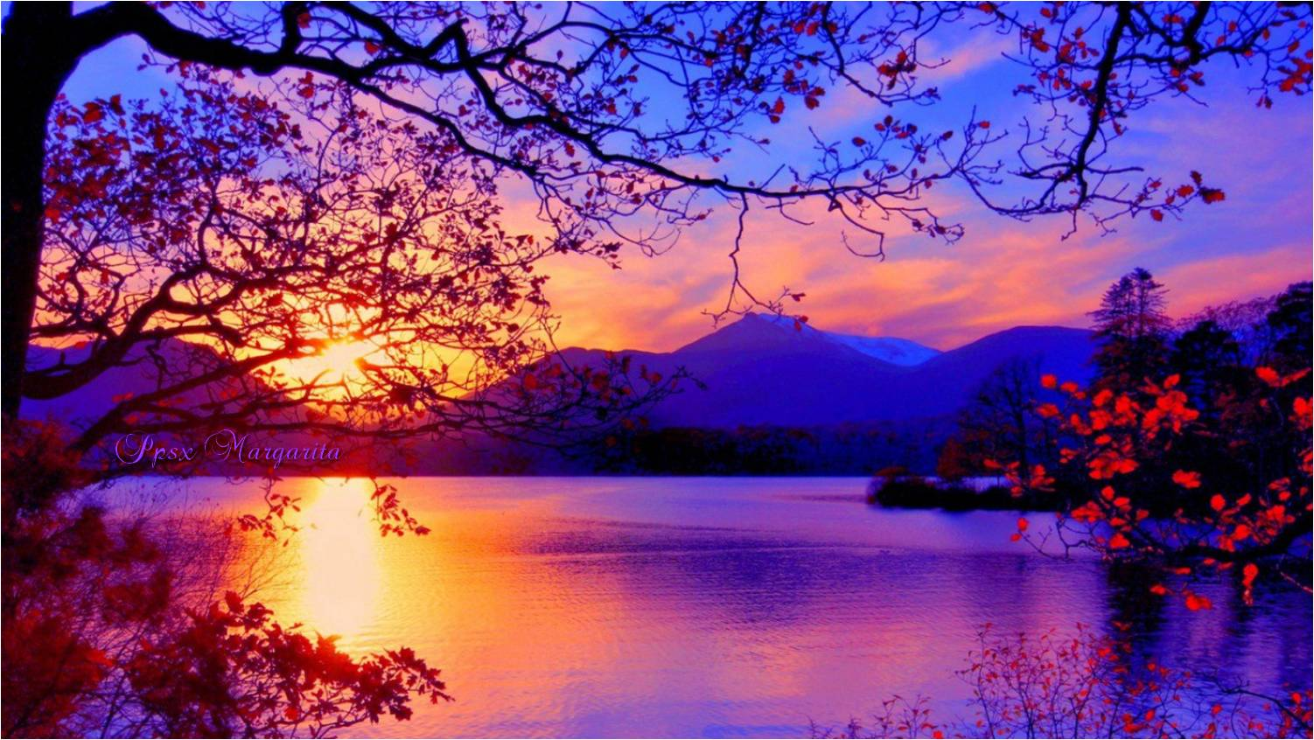
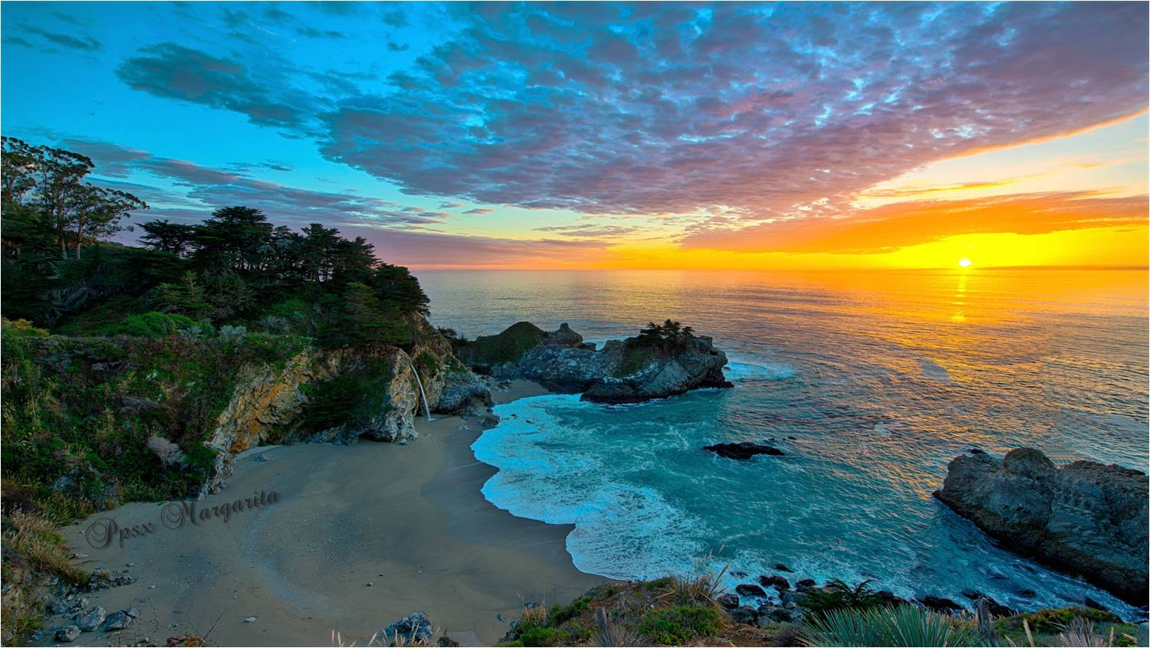
Y buscamos abrazarnos a aquellos que como nosotros buscan recorrer el resto del camino en equilibrio emocional,
Al resentido lo alejamos,

Slide 12
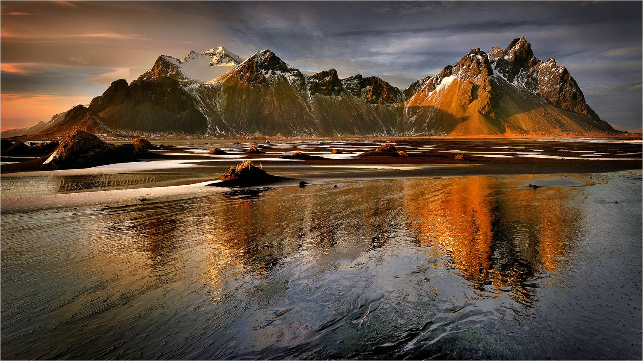
Sorteando las batallas y los éxitos que la vida nos depara?.

Slide 13
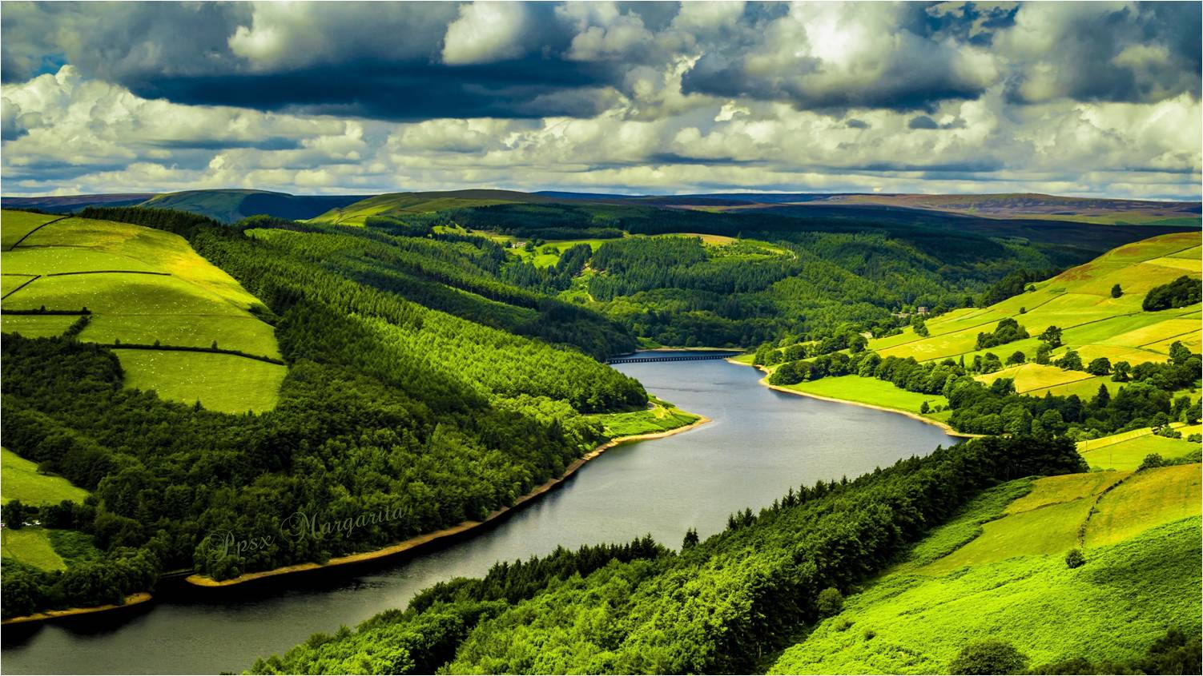

Slide 14
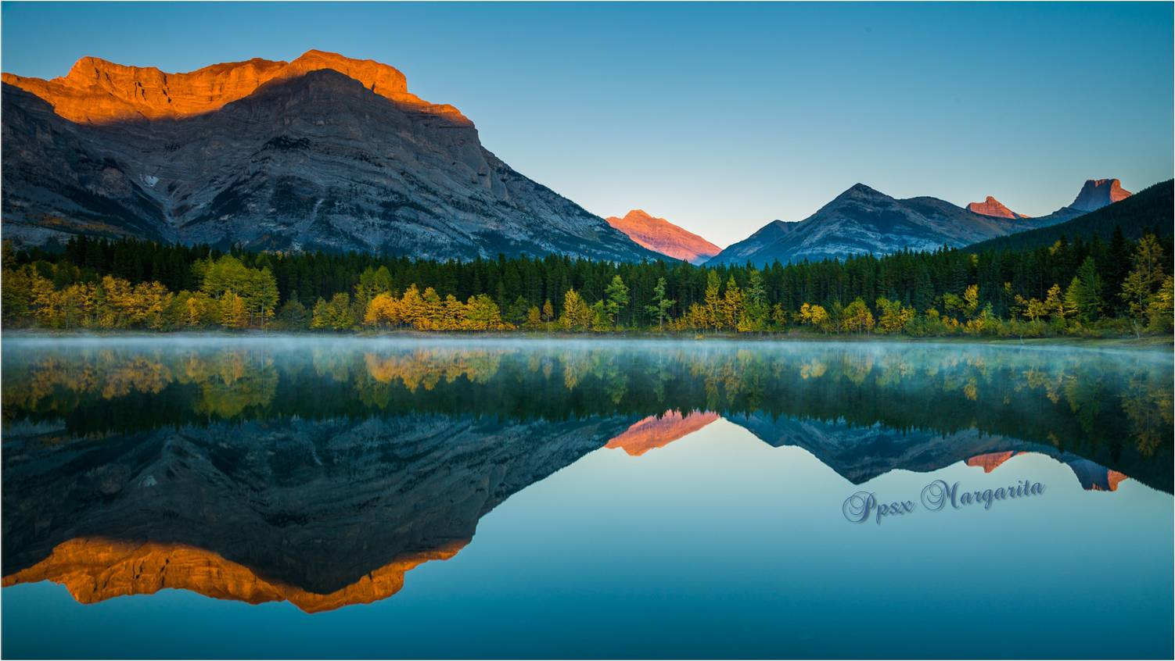
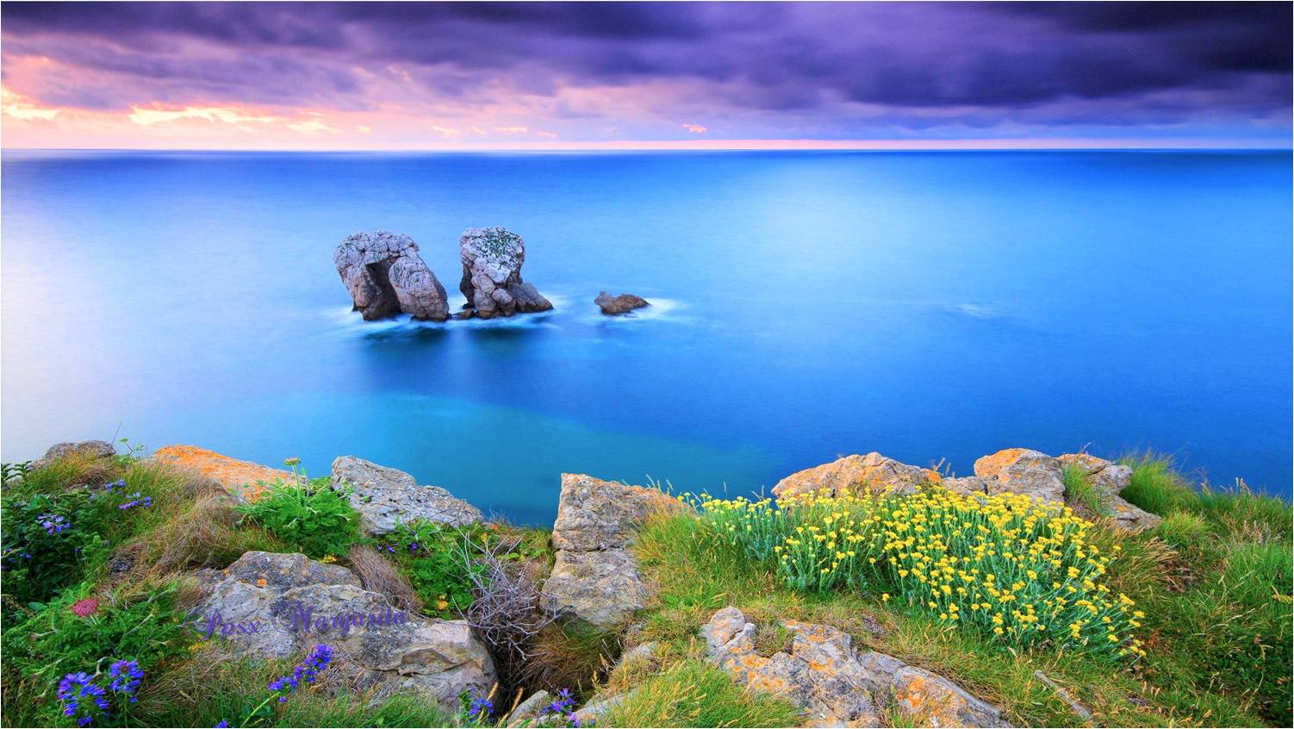
¿Será que descubrimos a nuestros padres a veces muy tarde y entendemos que no eran superhéroes?,
Sino almas hermosas que dieron siempre lo mejor que ellos pudieron...

Slide 15
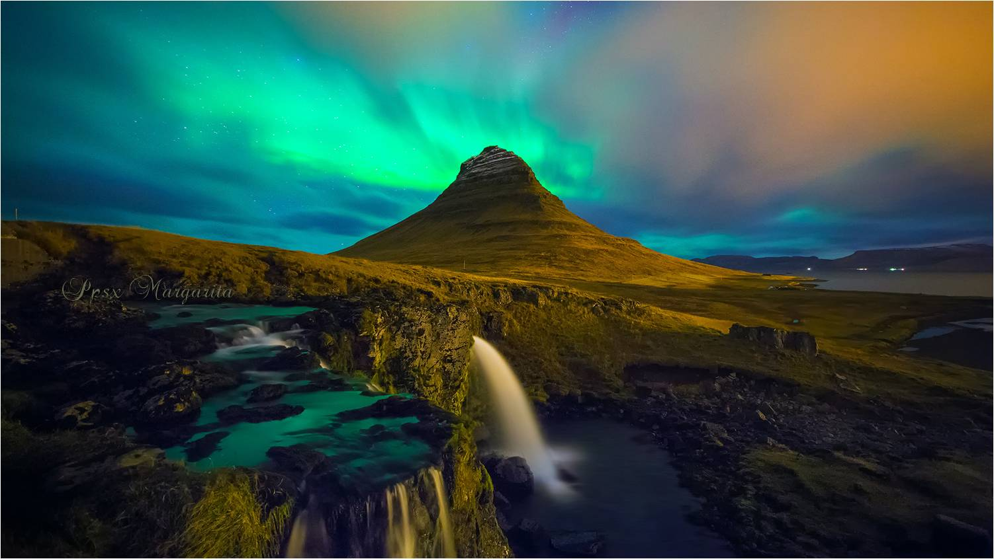
Con aciertos y desaciertos.

Slide 16
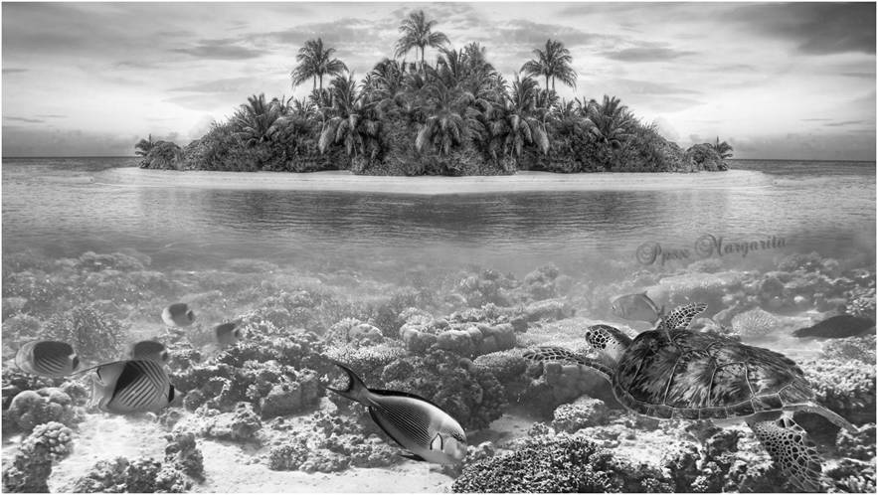


Slide 17
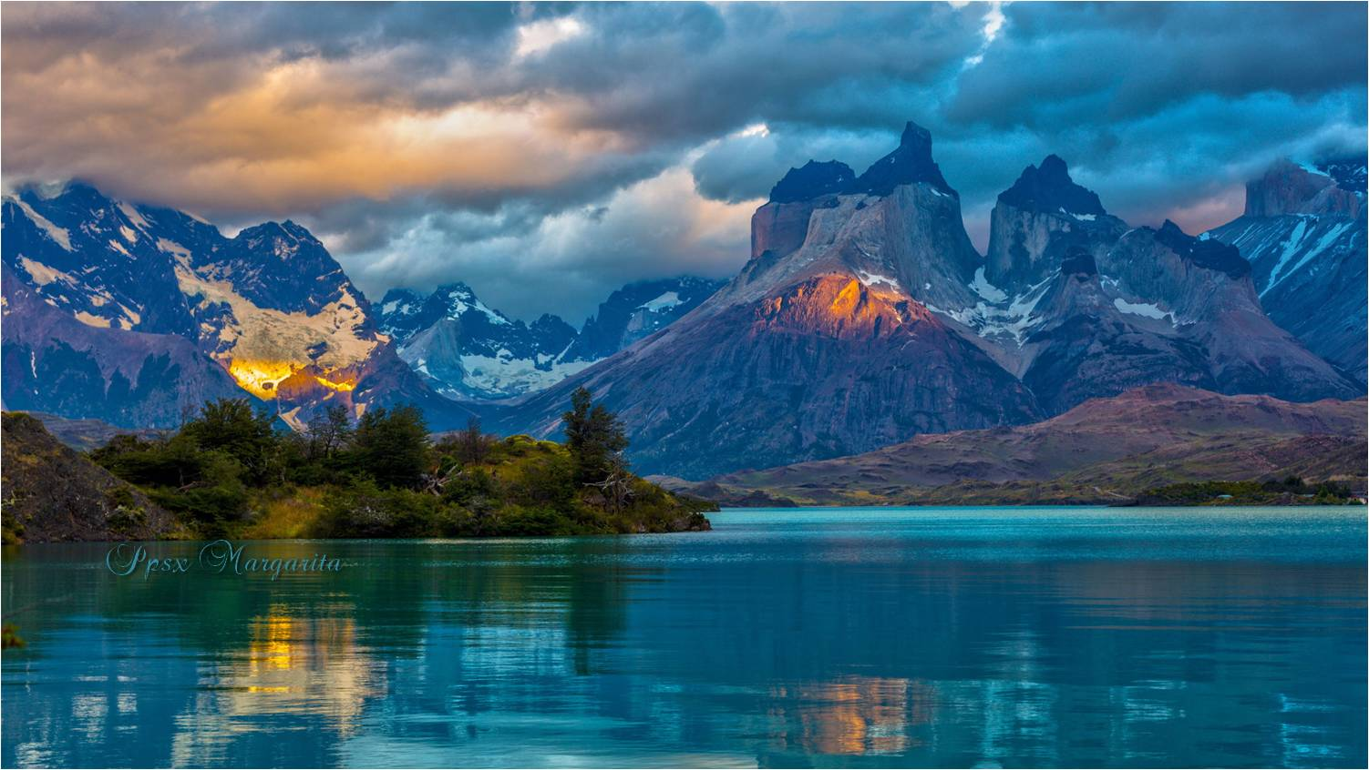
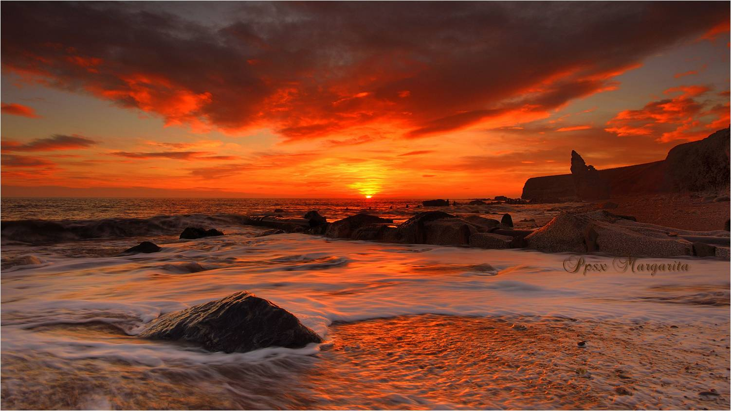
¿Será que el amor se transforma?,
¿Las miradas confiesan lo que sienten?

Slide 18
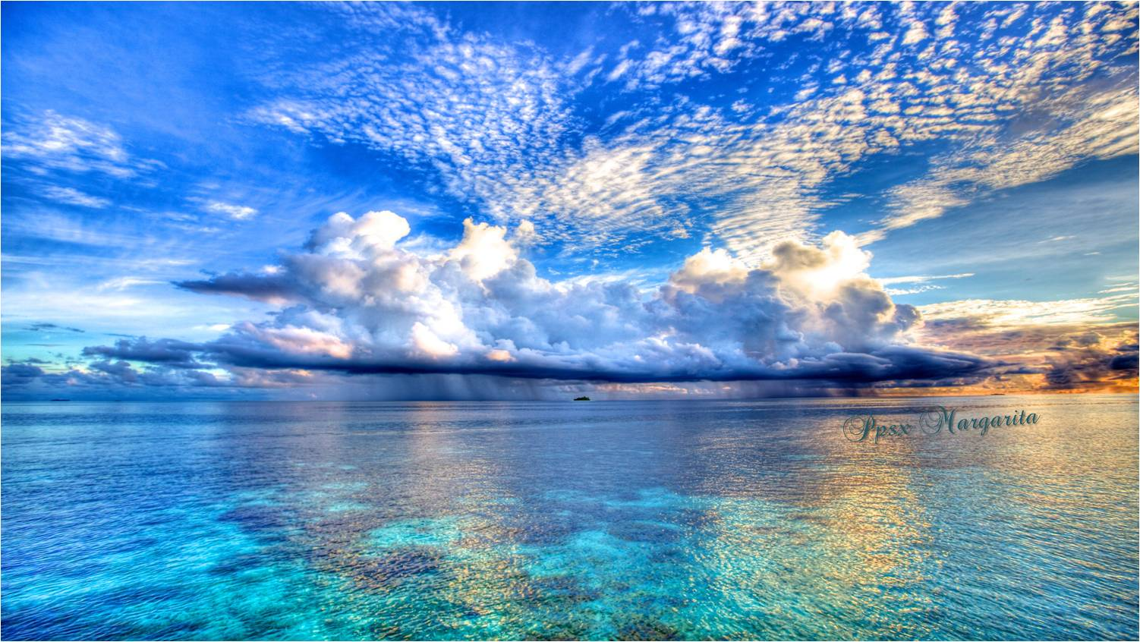
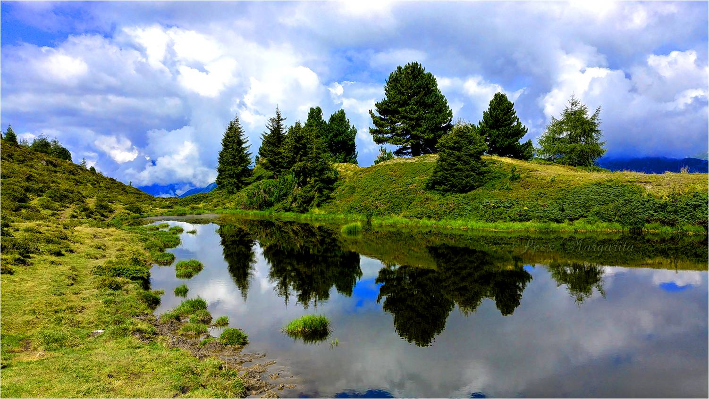
No mienten, no hay peleas tontas, ni desencuentros que duelan,..
Sino más bien la vida misma con las risas y las penas en buena compañía.

Slide 19
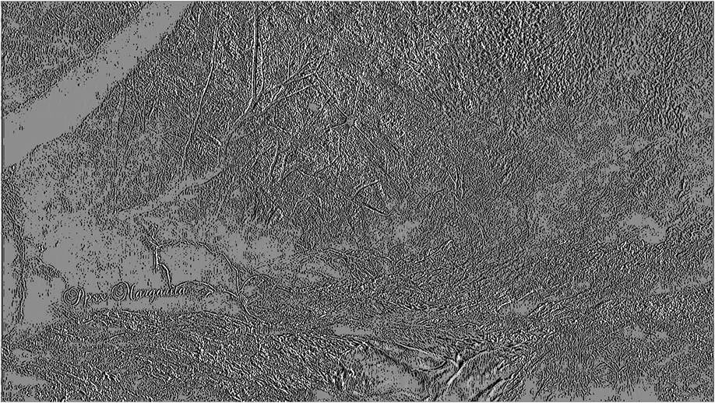
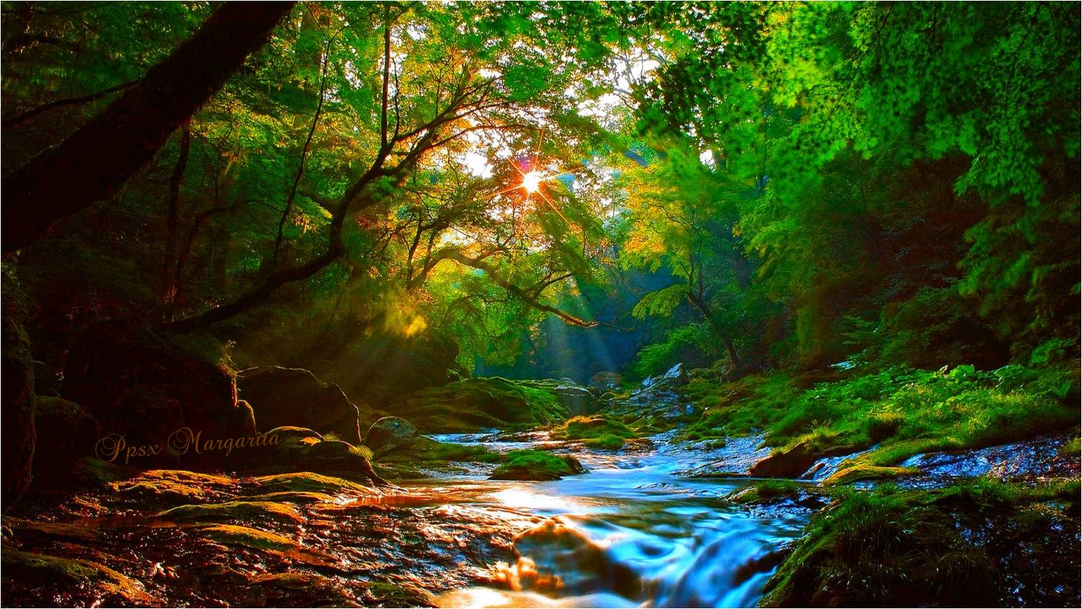

Slide 20
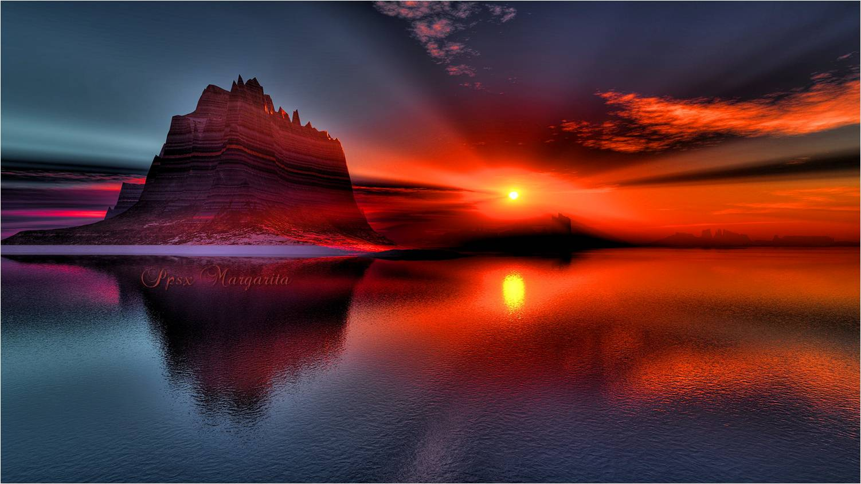
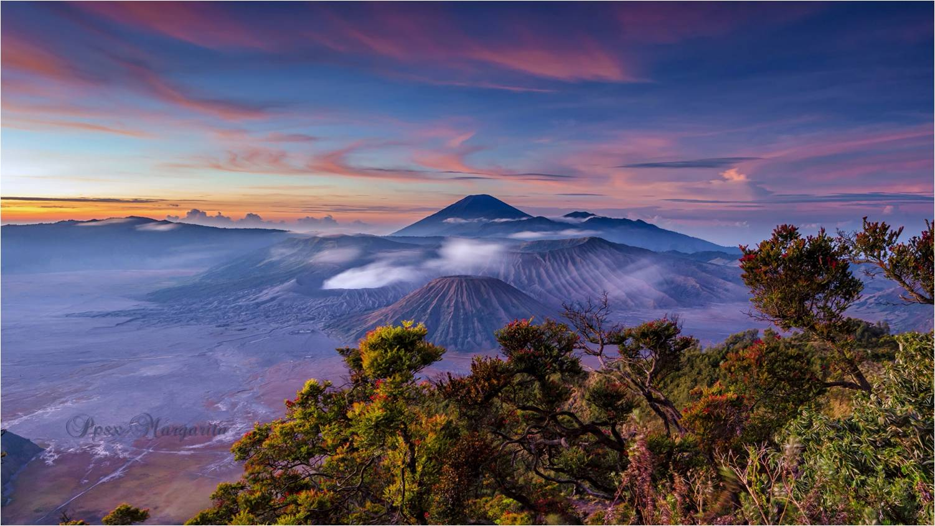
¿Será que la soledad también se disfruta?,
No es necesario tanto ruido ni tanto griterío;

Slide 21
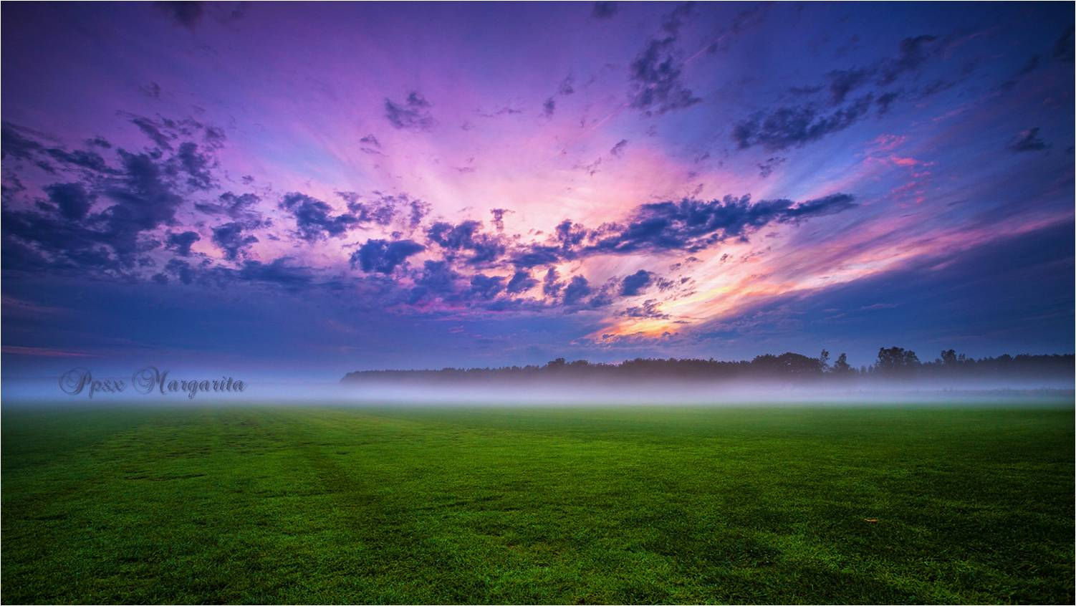

Y hundirnos en algún sueño o en algún grato recuerdo.
El sillón, una manta, un buen libro y una copa de vino alcanzan para cerrar los ojos

Slide 22
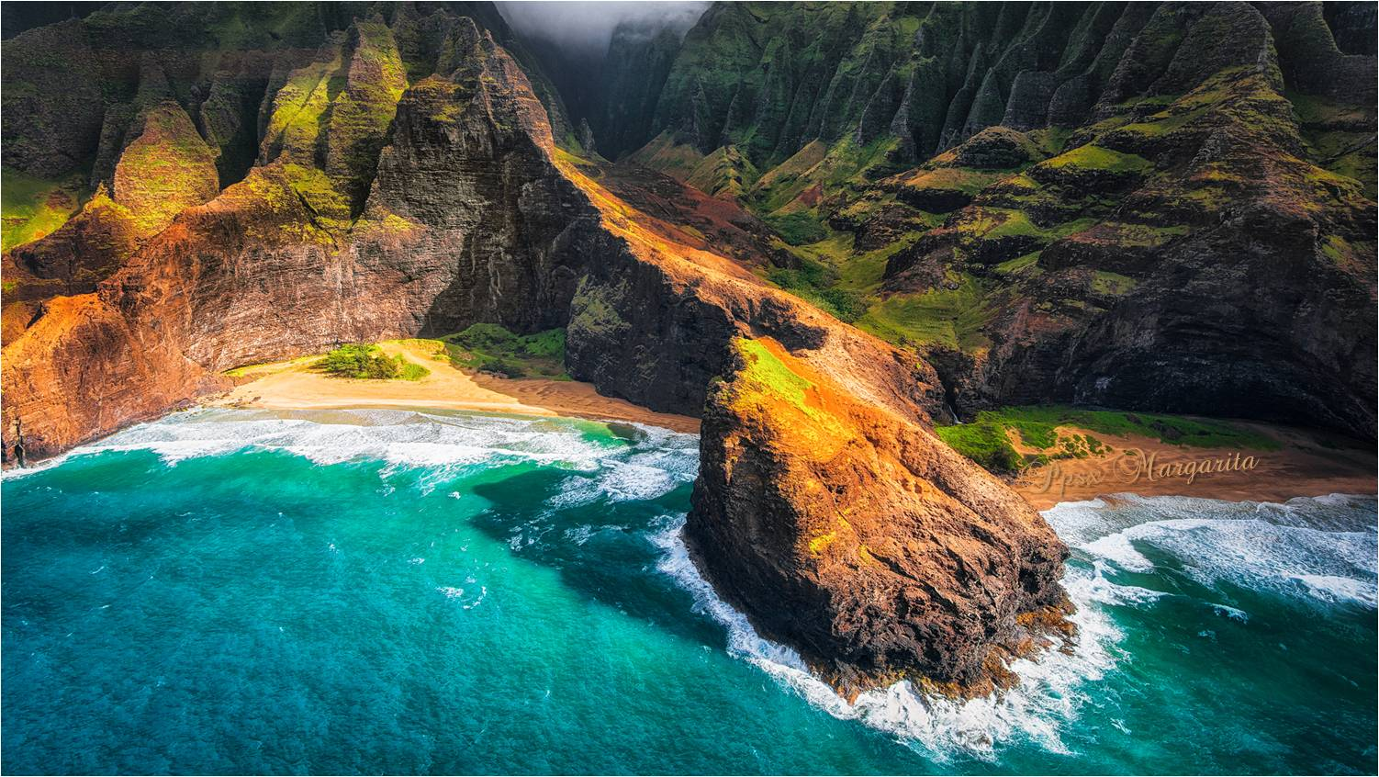

Slide 23
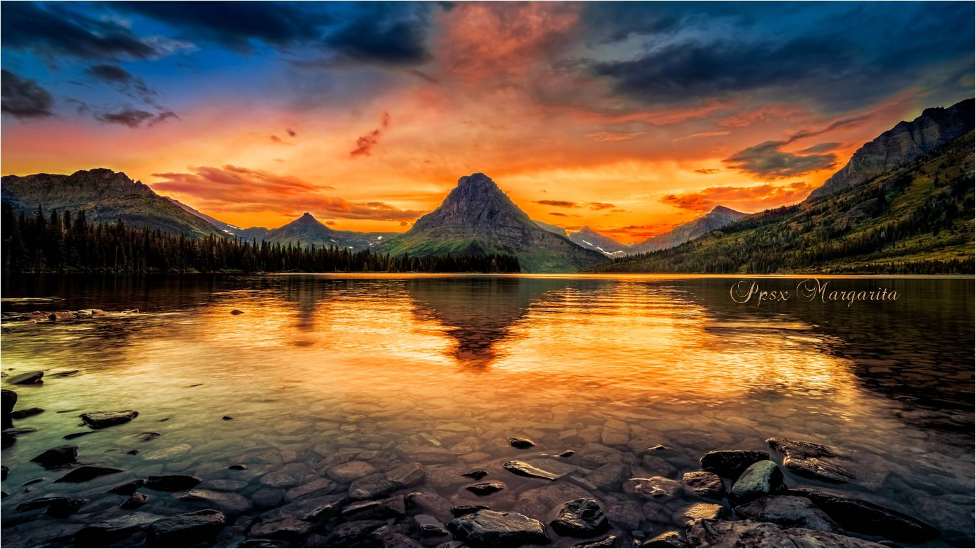
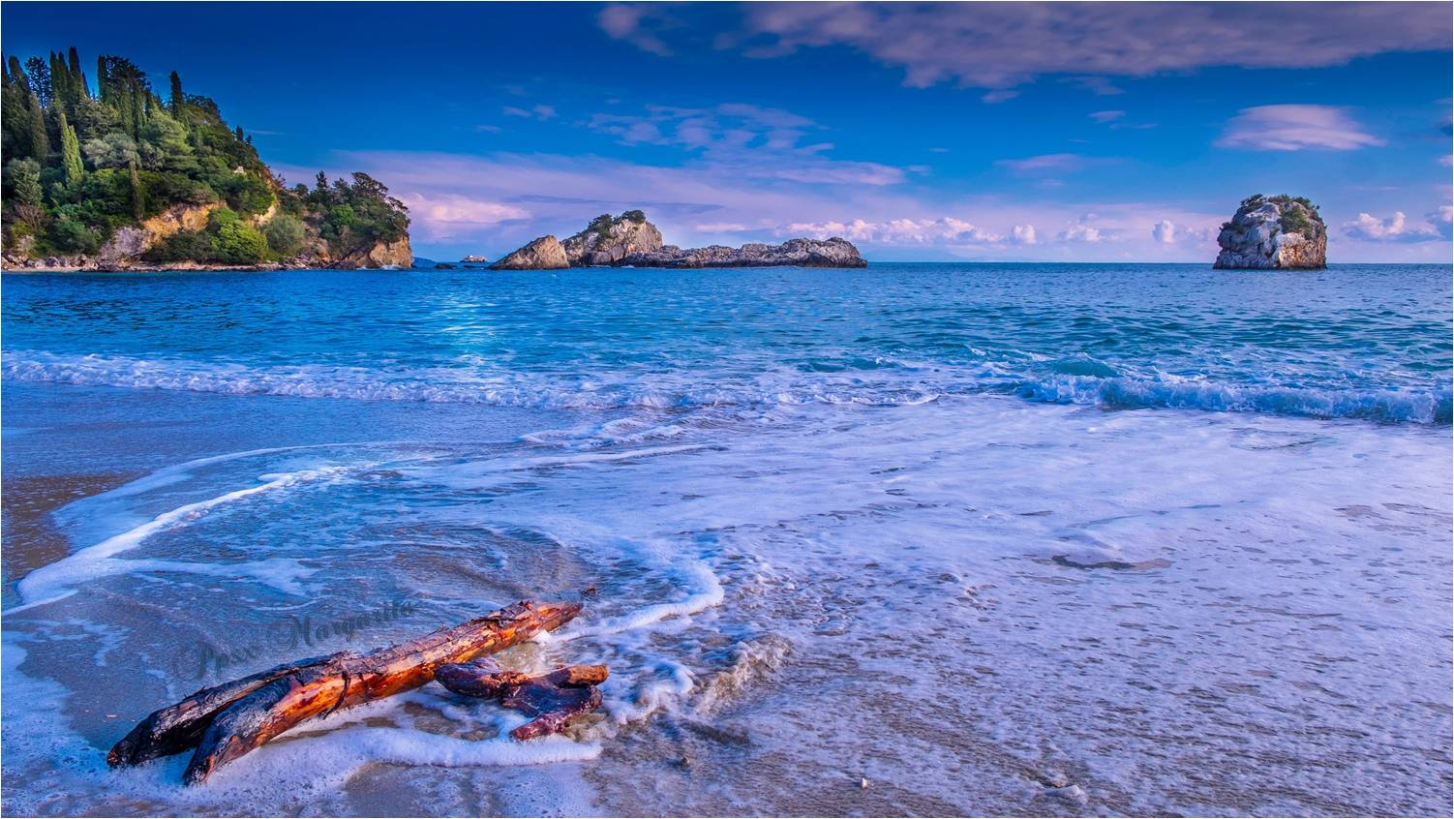
¿Será que la vida va pasando y las piezas se siguen acomodando?,
Pero sin tanto apuro pensamos en cómo vivir y cómo mover todas y cada de ellas.

Slide 24
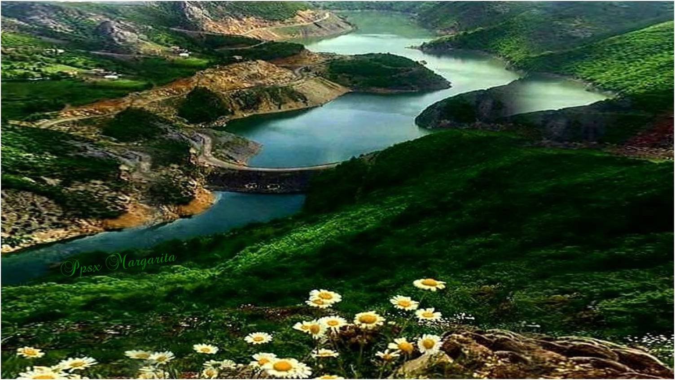

Slide 25
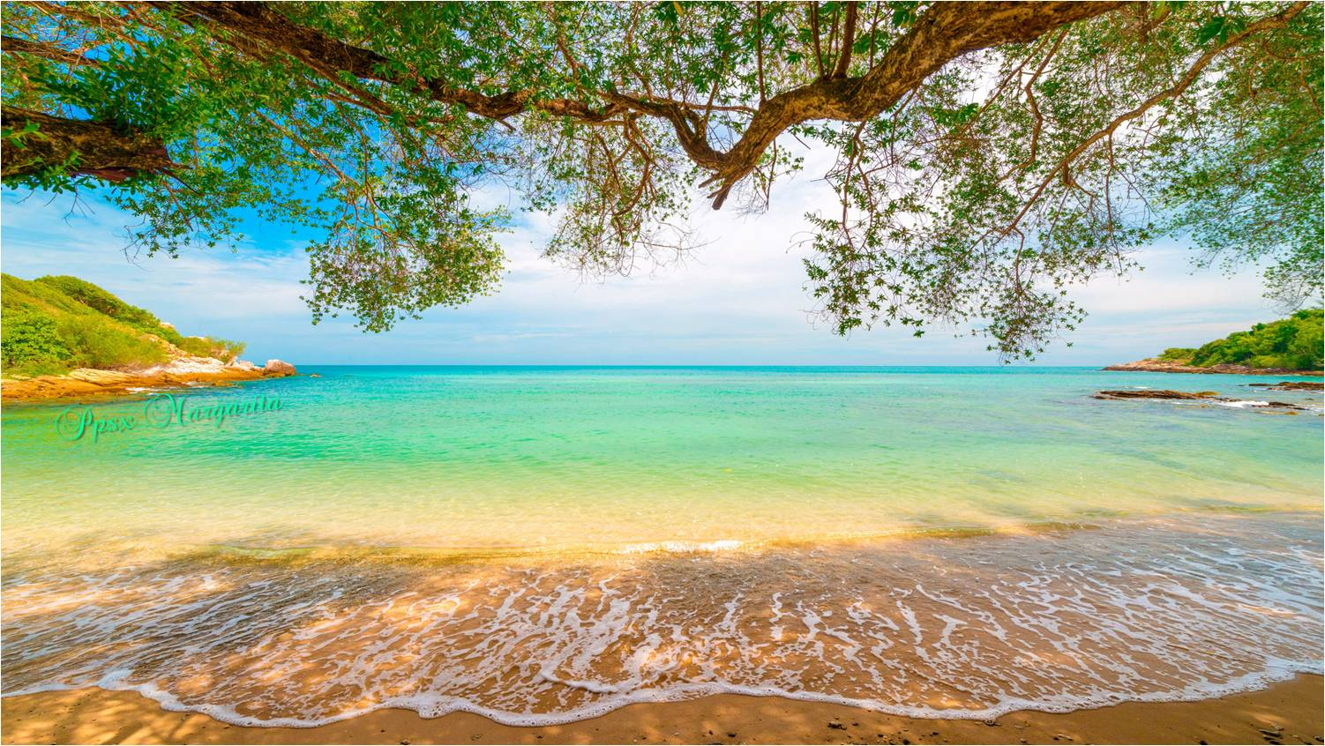
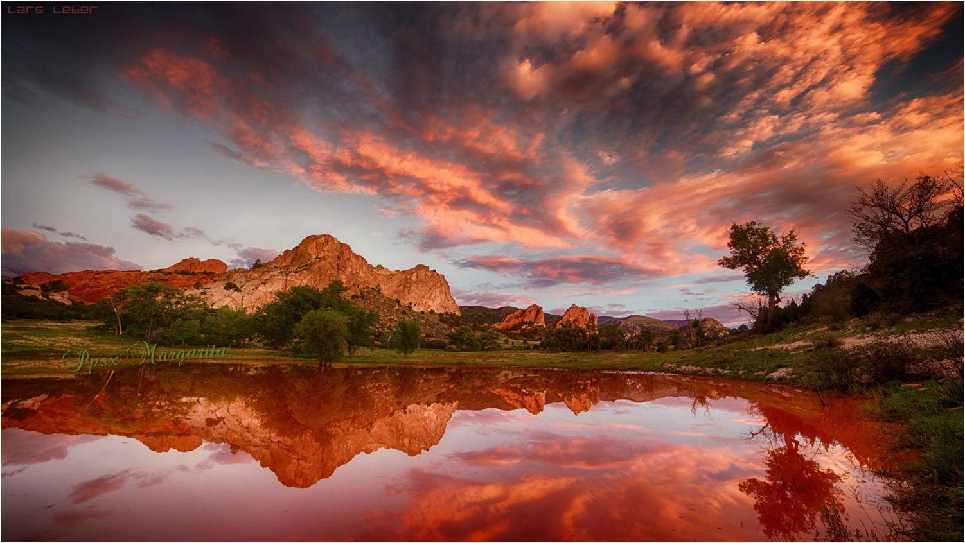
Cada desencanto para volvernos más fuertes, más sensibles,
¿Será que la vida nos hace más sabios si supimos aprovechar cada fracaso, cada dolor,

Slide 26
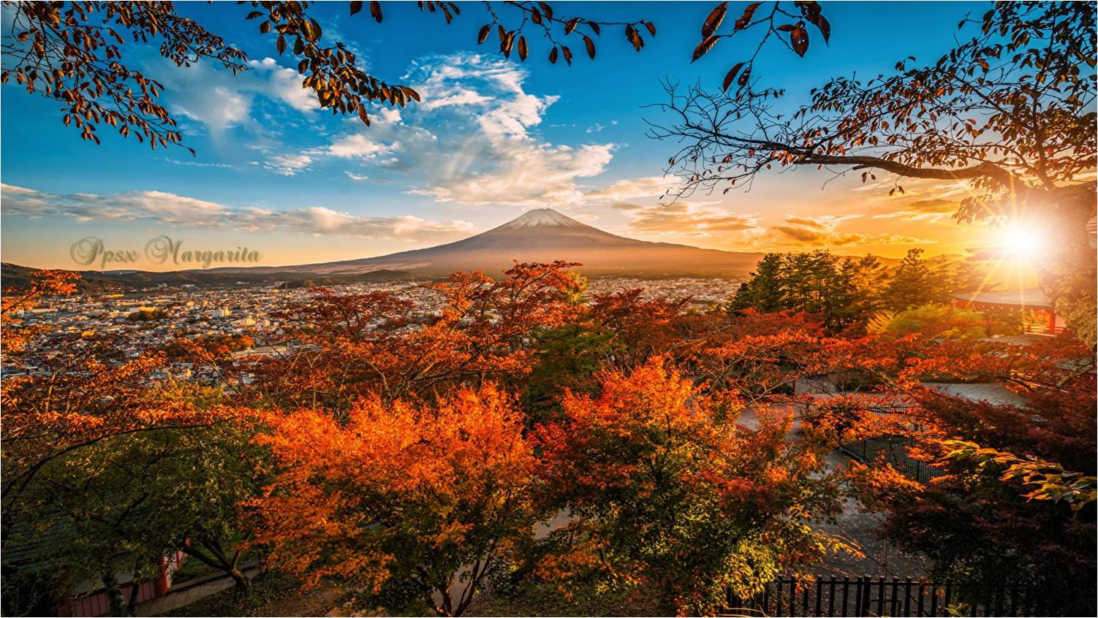
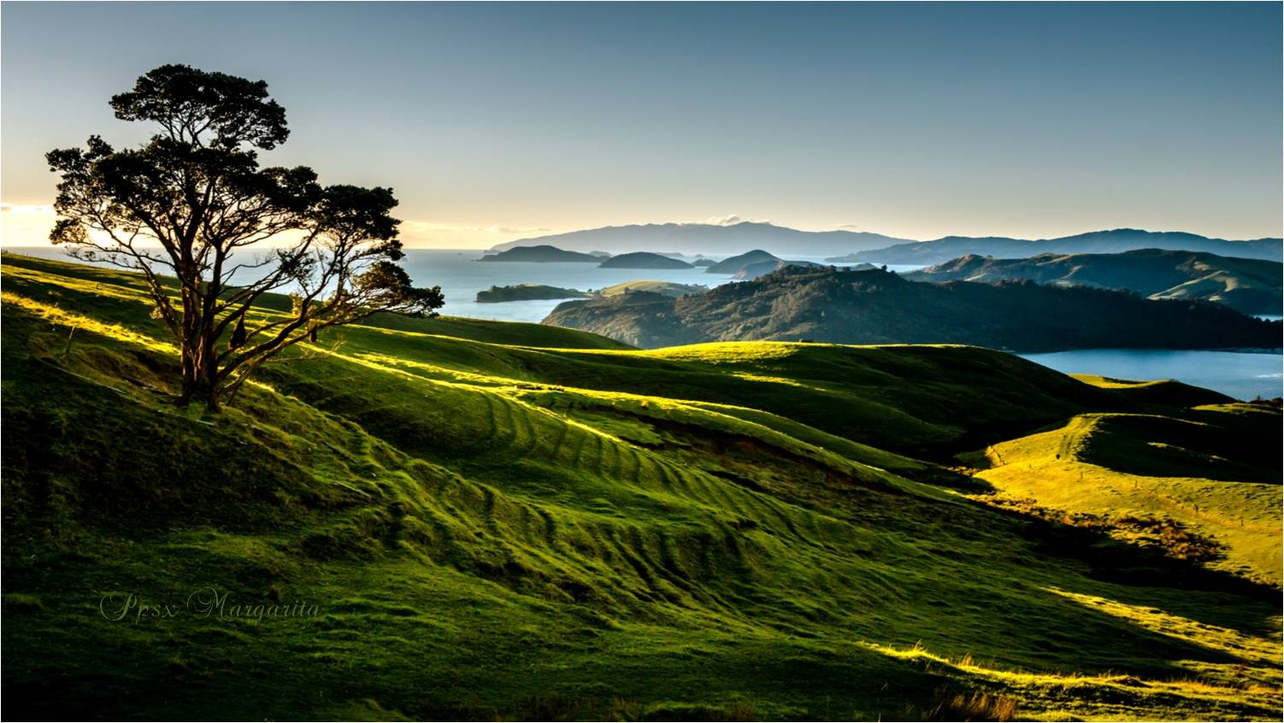
¿Será...?
Menos perfectos, más humildes, menos ambiciosos y más humanos?

Slide 27
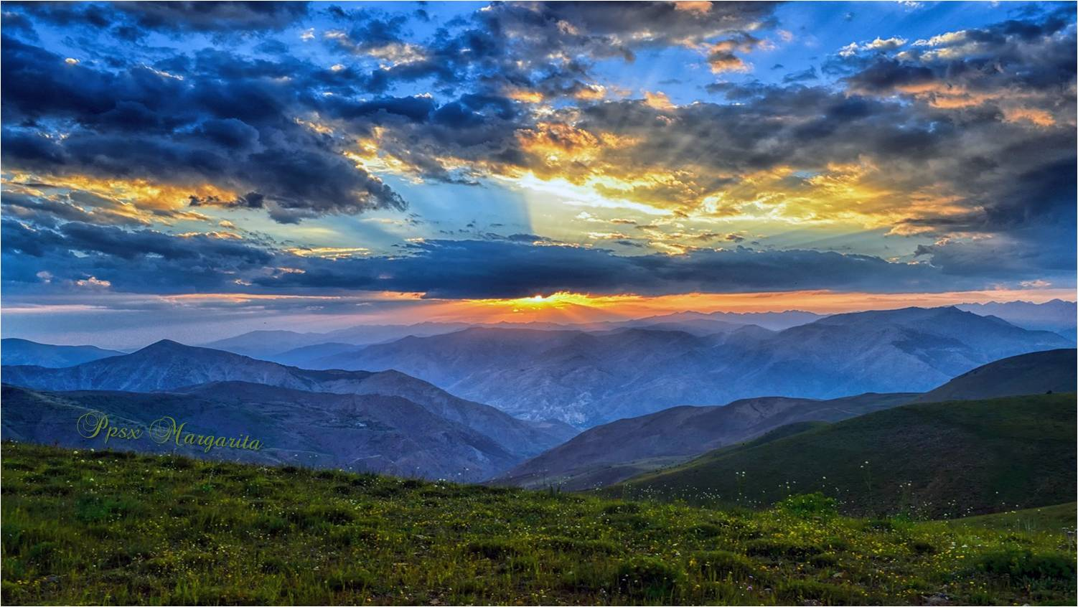

Slide 28
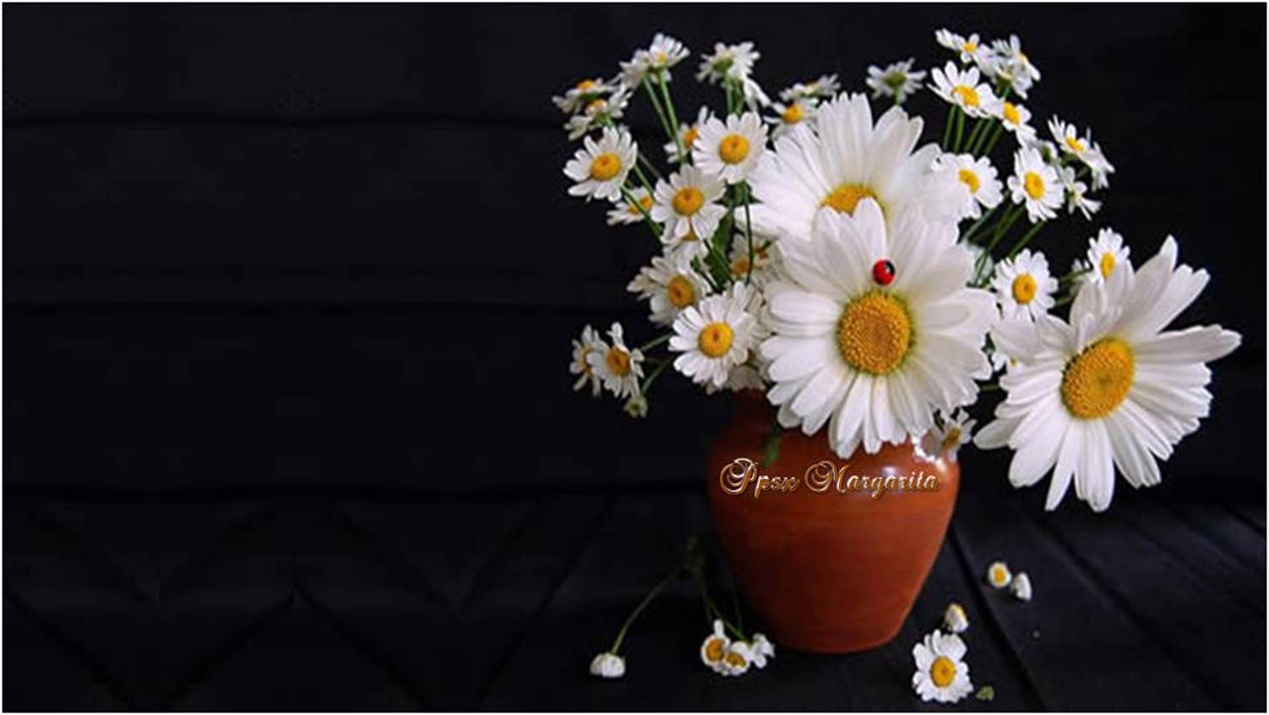


Octubre 2020
Música: Eugen Doga
Ganduri de Dimineata
Margarita

Slide 29









¿Te ha gustado?
Puedes ver más entrando
Aquí
Además puedes recibir powerpoints en tu correo electrónico suscribiéndote aquí:
Esta presentación powerpoint ha sido creada y compartida única y exclusivamente para mispps.com

